Slide 1
第６回大阪女性きらめき応援会議
女性活躍推進の取組について
大阪市市民局

Slide 2


大阪市女性活躍リーディングカンパニー認証事業
認証件数
リーディングカンパニー認証 94件 累計682件
チャレンジ企業認証 6件 累計134件
（2022年3末）
チャレンジ
134件
【認証の種類と件数】
一つ星
181件
二つ星
501件
三つ星
（2022.4～開始）

Slide 3

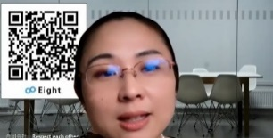
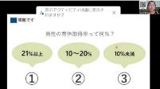
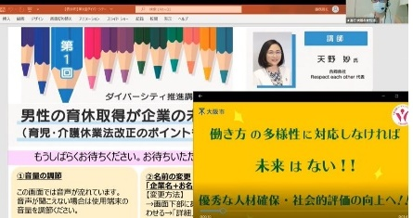
第1回ダイバーシティ推進講座
「男性の育休が企業の未来を変える」
目的
認証企業以外でも参加できるセミナーとして「ダイバーシティ推進講座」を4回シリーズで実施します。女性がより活躍できる職場であること、そのような職場であることを宣言することが企業の安定を育むということを理解し、認証をめざしていただくことを促します。
開催内容
開催日：2022年7月20日(水)
14：00～15：30
対象者：中小企業を中心とした
経営者や管理職など
講 師：
合同会社リスペクトイーチアザー
代表 天野 妙 氏
内容：
「若手社員が定着しない」「優秀な人材の採用が難しい」
といった、多くの日本企業が抱えている悩みを解決する方法の一つとして「男性の育休取得促進」を解説。一見、男性の育休を促進したら、人手不足が深刻になると思われがちですが、人材の定着・獲得に貢献することや、2022年4月からの法改正で義務化された育児休業取得可能対象者への制度周知及び休業の取得の意向の確認について説明。育児・介護休業法改正のポイントや、企業の取り組み事例もお伝えし、 男性の育休を通して、組織を強くしていく秘訣についてデータなどを用いて詳細に解説しました。
実績等
 | 社数 | 人数
当日参加 （内未認証企業） | 4３ (14) | 44 （14）
【アンケート抜粋】
・男性の育休について詳しく知るとことができたため
・明快でわかりやすい講演でした。ありがとうございました
・今後取得する可能性があるので勉強したかった
・男性育休に対して後ろ向きでしたが、多様性の時代、脱属人化に向けて効果があることが分かった
・法改正内容を詳しく説明しその取り組み方もご説明いただけた

Slide 4

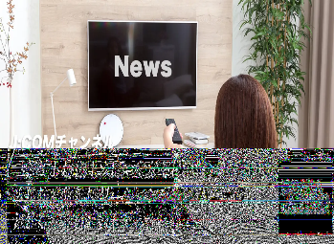
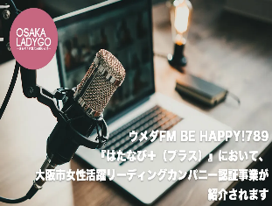





女性活躍推進の広報
リーディングカンパニー認証制度の認知度向上や、女性活躍の取組を進める
意欲喚起・機運醸成をめざしています。
◆企業認証のチラシ、ポスター作成
◆認証制度や市長表彰企業の取組等を各種広報媒体でPR
（レデイGo！サイト、SNS、ラジオ番組、ケーブルTV、インターネットTV 等）
大阪市女性活躍推進
ポータルサイト
「きらめく女性の応援ひろば ～未来へレディGo!～」
★令和4年4月12日（火）
★J:COMチャンネル
『ジモト応援！大阪
つながるNews』
★市長表彰企業取組紹介
https://osakaladygo.info/
各種SNSを活用した
情報発信
★令和４年7月25日(月)
★ウメダFM
Be Happy!789
『はたなび＋（プラス）』
★リーディング カンパニー
認証事業の紹介

